Slide 1
История космонавтики
Notes:
Оригинальные шаблоны для презентаций: https://presentation-creation.ru/powerpoint-templates.html
Бесплатно и без регистрации.

Slide 2
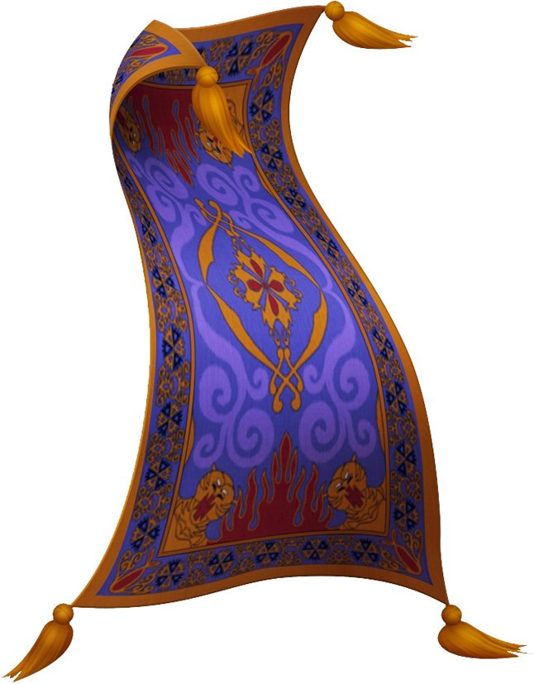
«Летательные аппараты»

Slide 3
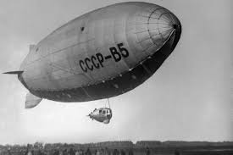
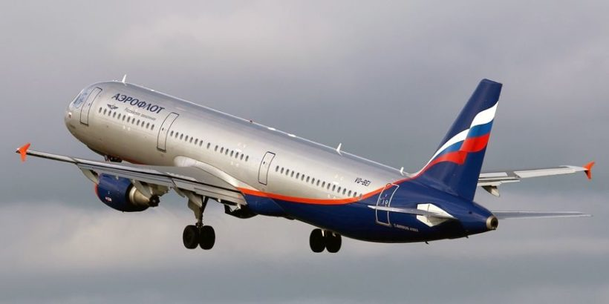
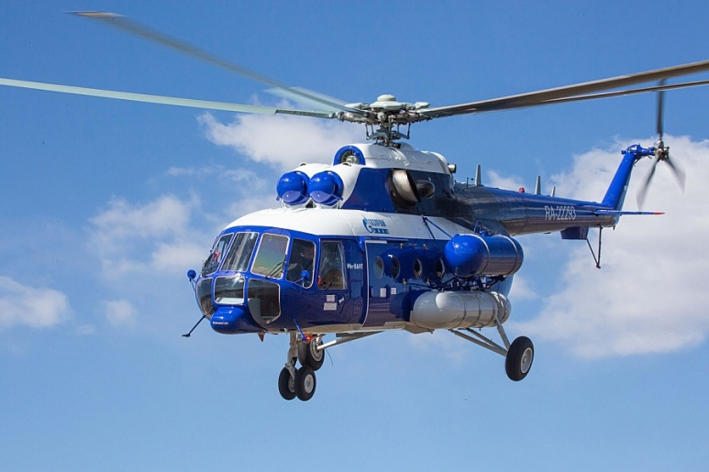

Slide 4
Сегодня на занятии я хочу больше узнать о планетах
Сегодня на занятии я хочу больше узнать о космонавтах
Сегодня на занятии я хочу больше узнать об истории космонавтики
Сегодня на занятии я хочу больше узнать о космосе

Slide 5
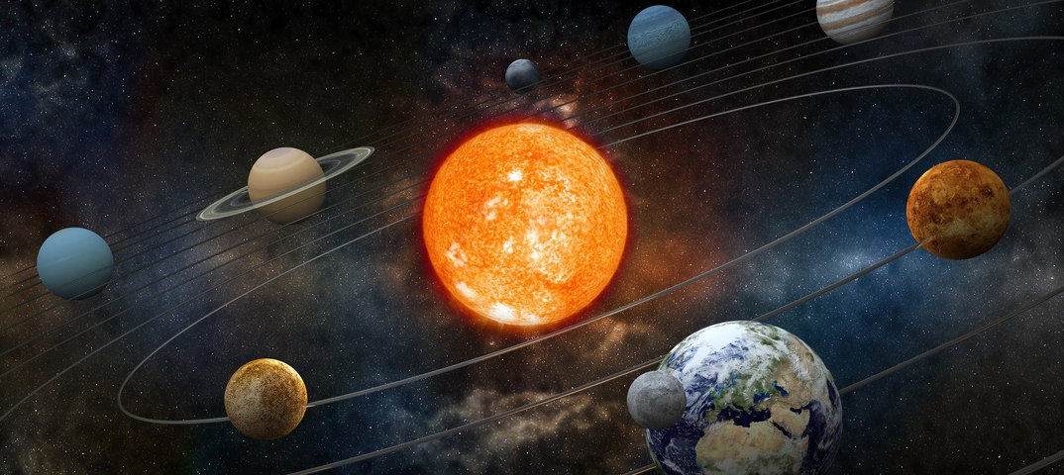

Slide 6
Станция «Планеты»
Меркурий

Slide 7
Венера

Slide 8
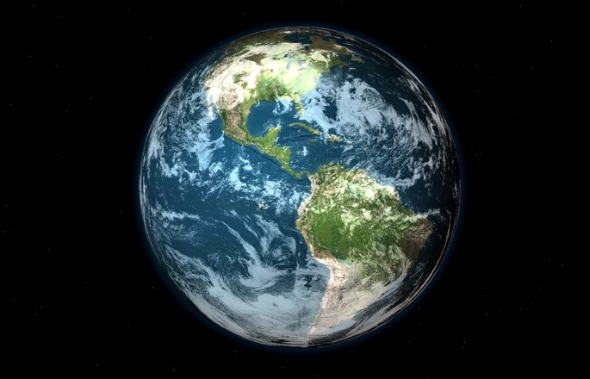
Земля

Slide 9
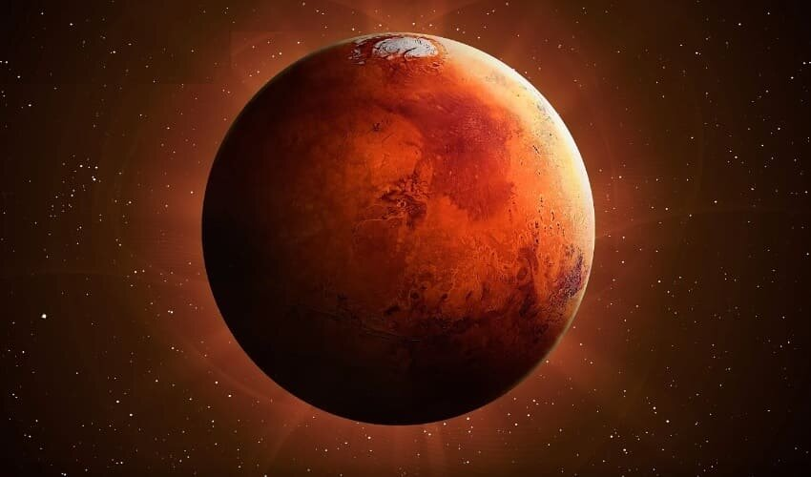
Марс

Slide 10
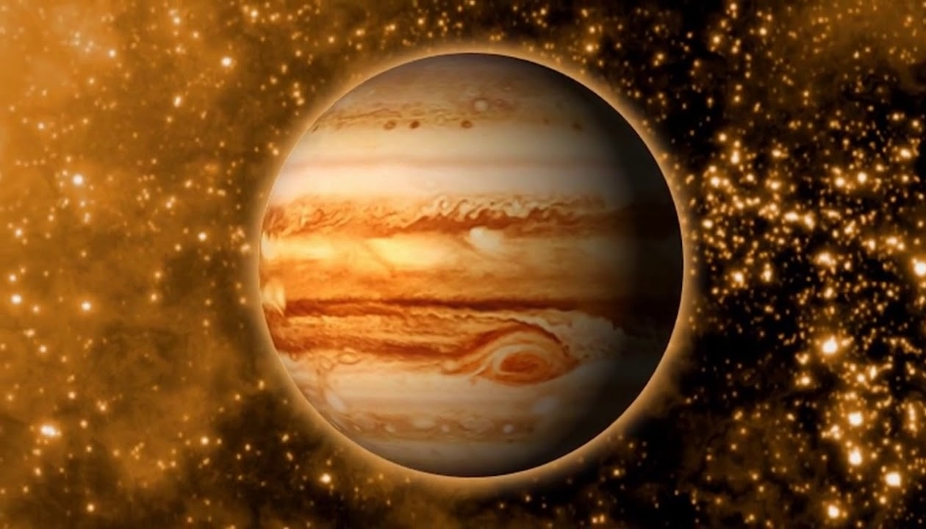
Юпитер

Slide 11
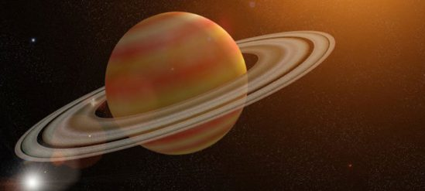
Сатурн

Slide 12
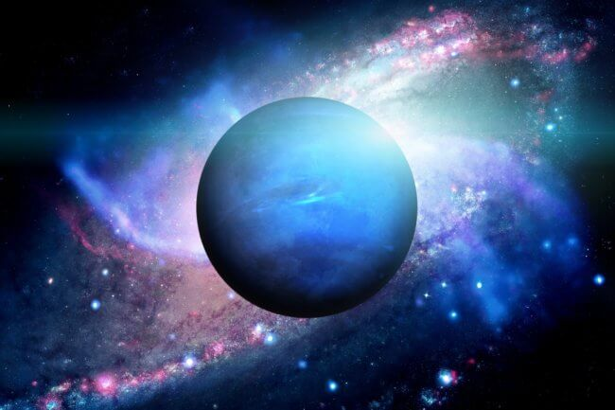
Уран

Slide 13
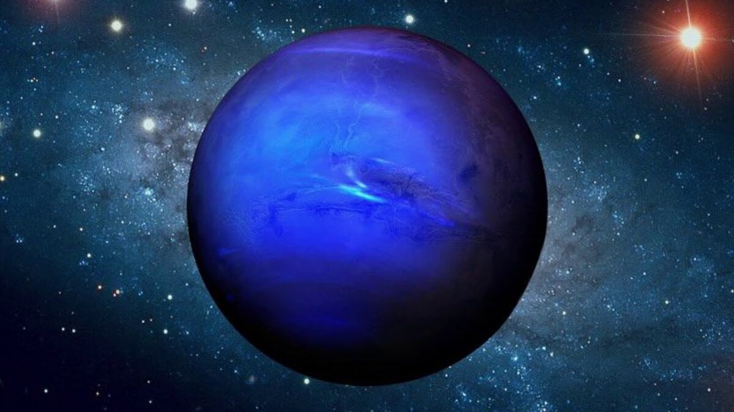
Нептун

Slide 14
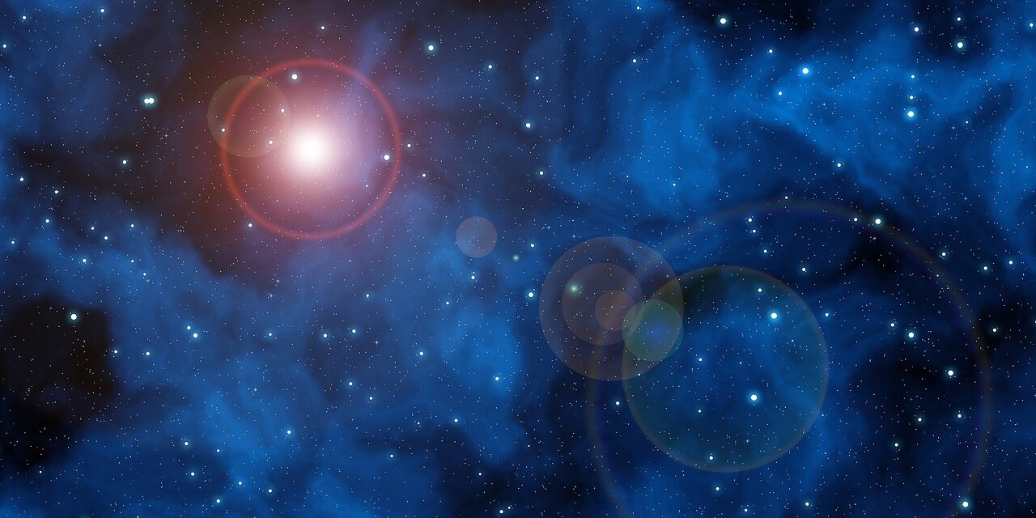

Slide 15
Станция «Конструктор»
Константин Эдуардович Циолковский
(1857-1935)

Slide 16
«Человечество не останется на Земле, оно завоюет себе околосолнечное пространство»
« Но человек полетит, опираясь не на силу своих мускулов, а на силу своего разума»

Slide 17
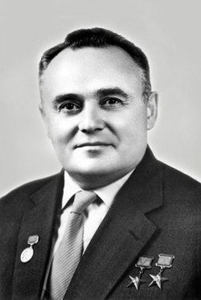
Сергей
Павлович Королев
(1907-1966)

Slide 18
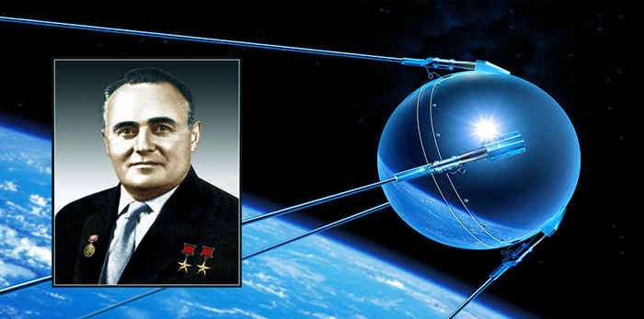
4октября 1957 год
Вышел первый в мире искусственный спутник Земли

Slide 19
Станция «Космонавт»

Slide 20
12 апреля 1962г

Slide 21
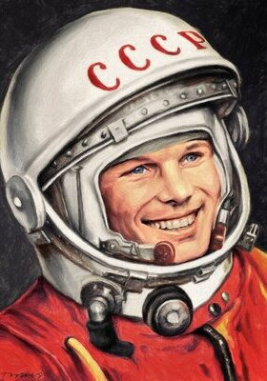
Юрий Алексеевич Гагарин
(1934-1968)

Slide 22
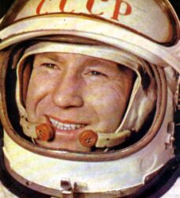
Алексей Архипович Леонов
(1934 – 2019)

Slide 23
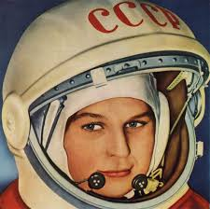
Валентина Владимировна Терешкова
(6 марта 1937г)

Slide 24
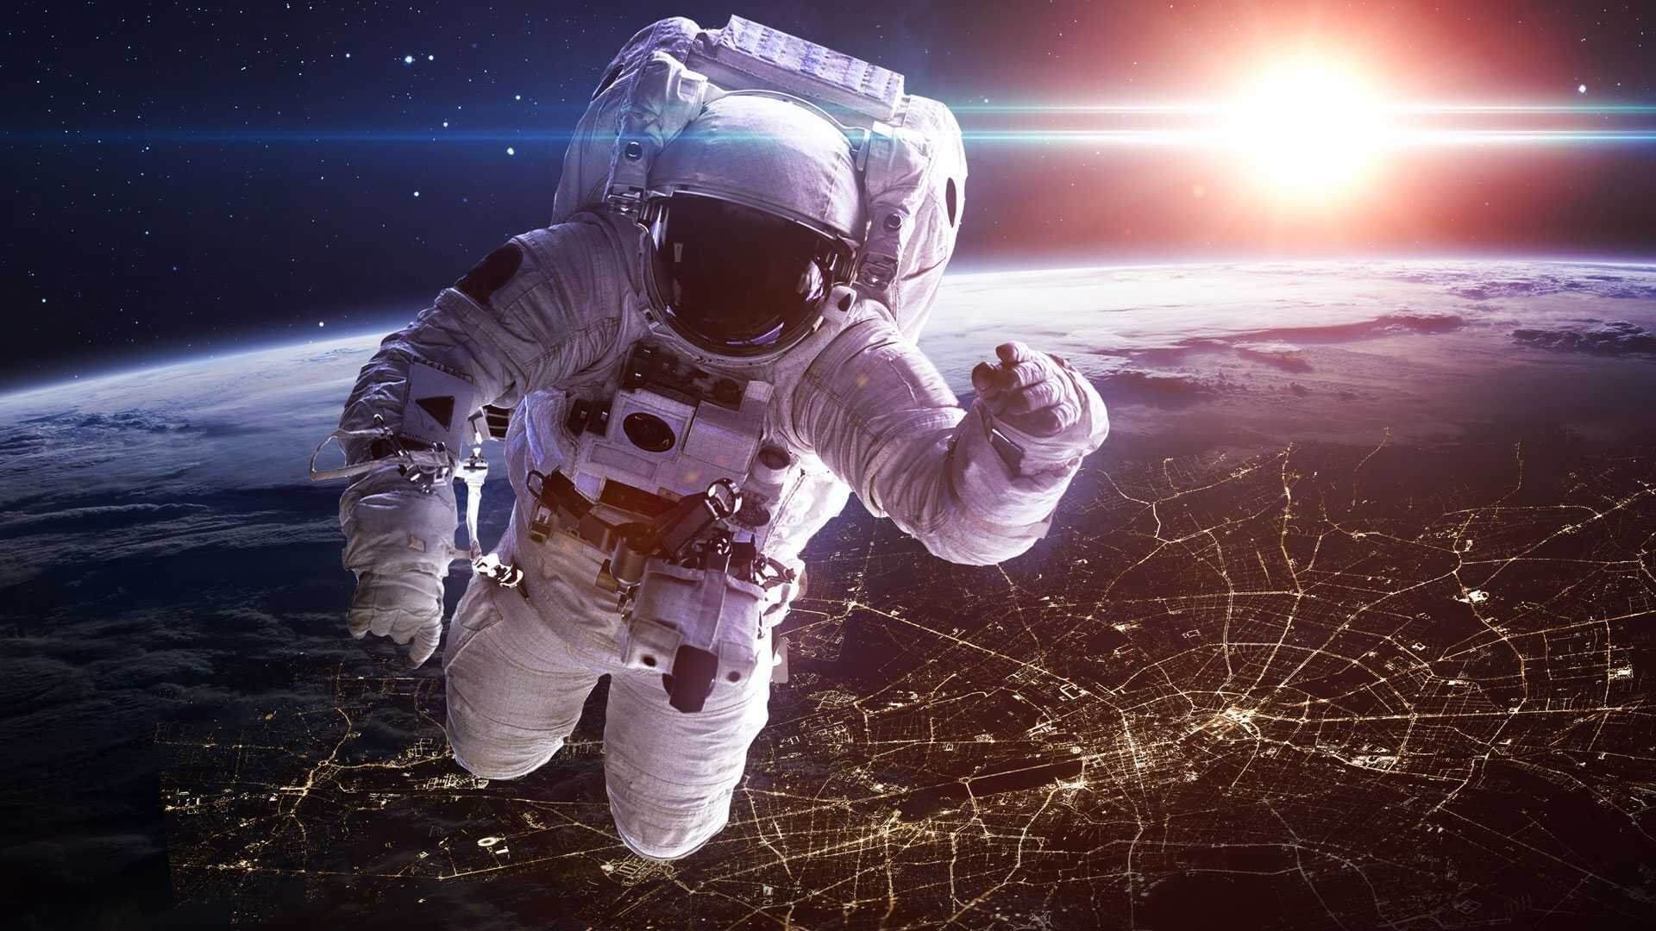
К – крепкий
О – ответственный
С – смелый
М – мудрый
О – отважный
Н – надежный
А – активный
В – выносливый
Т - трудолюбивый

Slide 25
Особая профессия космонавт
Космонавт – это человек, который испытывает космическую технику и работает на ней в космосе.
Космонавт – это исследователь. Каждый день на орбите – это экспериментальная работа в космической лаборатории.

